Slide 1
第3章分布式数据库系统设计
张永丹

Slide 2
回顾-自顶向下设计DDBS步骤
需求分析
系统需求
概念设计
用户输入
视图设计
视图集成
全局概念模式
访问模式
外部模式定义
用户
输入
分布设计
局部概念模式
物理设计
物理模式
反馈
观察与监视
反馈

Slide 3
回顾-数据的分片设计
若 R = {R₁, R₂, …, R_{n}}, 则
  完整性
  对于每一个元组 t∈R,∃ R_{i} ∈R 使得t∈R_{i}
  不相交性
  对∀t∈R_{i}, ¬∃ R_{j} 使得 t∈R_{j}, i ≠ j
  可重构性
  操作是并∪(可忽略, 因为完整性蕴含)
  R = ∪{R1, R2, …, Rn}
初级水平分片原则

Slide 4
回顾- 数据的分片设计
P = {p₁, p₂, …, p_{n}}是一简单谓词集合，为保证分片的正确性，P必须是：
  完整的：同一分片中的任意两个元组被应用同样概率访问。
  最小的：集合P中的所有谓词与应用密切相关。
  具有完整性和最小性不是必要条件, 但是对于简化分配问题有好处
初级水平分片原则

Slide 5
回顾- 数据的分片设计
例：Emp (e#,name,Loc,sal,A,…)
找到常用的AP查询的simple predicate （A_{i} θ Value）如:
  A<10, A>5, Loc = Sa, Loc = Sb
生成 “小项” 谓词
消除可能出现的无用谓词
谓词的生成过程

Slide 6

教 学 内 容
1
数据的垂直分片
2
数据的分配设计
3
DATAID-D方法

Slide 7

教 学 目 标
掌握数据垂直分片的方法
重
点
掌握数据分配设计的方法
理解DATAID-D方法
难 点
数据垂直分片设计方法
数据分片分配的读写代价计算模型
Notes:
Content Layouts

Slide 8
3.2 自顶向下设计分布式数据库系统
设计步骤
数据的分片设计
    水平分片（上次课程）
    垂直分片
数据的分配设计

Slide 9
3.2.2 数据的分片设计
垂直分片和垂直群集
垂直分片通过“投影”操作把一个全局关系的属性分成若干组，基本目标是将使用频繁的属性聚集在一起。
全局关系R={R_{i}},i=1,2,…,n
  如果属性A∈R,必有A∈Ri,i=1,2,…,n,而且Ri∩Rj=Ap,i≠j， A_{p}为R的码或元组标识符，则称{R_{i}},(i=1,2,…,n)是关系R的一个垂直分片。
  如果属性A∈R,必有A∈Ri,i=1,2,…,n,而且Ri∩Rj=（A_{p}, A_{-p}),i≠j， A_{-p}为R的一个或多个非码属性时，称{R_{i}},(i=1,2,…,n)是关系R的一个垂直群集。

Slide 10
3.2.2 数据的分片设计
垂直分片/垂直群集例子
EMP(E#, NAME, SAL, TEL, MAGNUM, DEPT)
  假定 Key: E# 主要应用: Sa 站点查询NAME, SAL, TEL; Sb 站点查询NAME, MAGNUM, DEPT
  垂直分片:EMP1(E#, NAME, SAL, TEL)
  EMP2(E#, MAGNUM, DEPT)
  垂直群集:EMP1(E#, NAME, SAL, TEL)
  EMP2(E#, NAME, MAGNUM, DEPT)

Slide 11
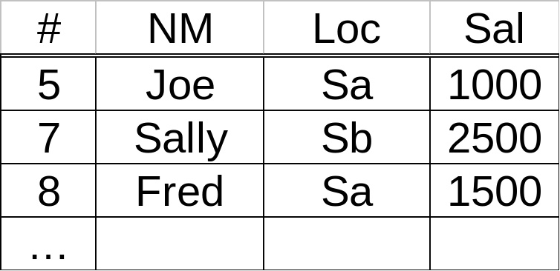
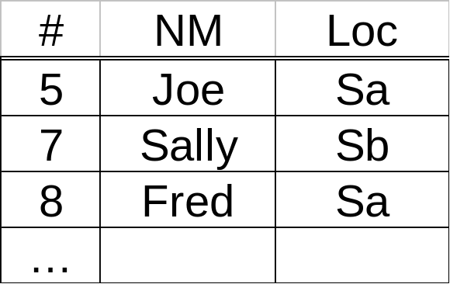
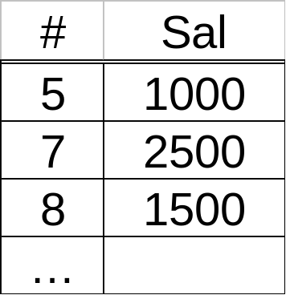
3.2.2 数据的分片设计
E
垂直分片例子
E1
E2

Slide 12
3.2.2 数据的分片设计
垂直分片例子
E1(#,NM,LOC)
E2(#,SAL)
E(#,NM,LOC,SAL) E1(#,NM)
E2(#,LOC)
E3(#,SAL)
?

Slide 13
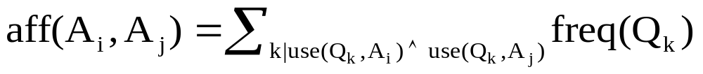
3.2.2 数据的分片设计
非键属性 A₁, A₂,…,A_{n}
应用 Q₁, Q₂,….,Q_{m}
freq(Q_{i}) = Q_{i} 的访问频率
属性的亲和关系
说明：从第一个应用到第K个应用，应用本身同
时访问Ai和Aj的频率之和

Slide 14
3.2.2 数据的分片设计
A1
A2
A5
A4
A3
属性和矩阵
A1
96
50
0
1
45
A2
50
100
0
2
48
A5
0
0
79
75
4
A4
1
2
75
78
0
A3
45
48
4
0
97
行列调整寻找分割点，同时调整

Slide 15
3.2.2 数据的分片设计
A1
A2
A3
A4
A5
属性和矩阵
A1
96
50
45
1
0
A2
50
100
48
2
0
A3
45
48
97
0
4
A4
1
2
0
78
75
A5
0
0
4
75
79
R1[K,A1,A2,A3] R2[K,A4,A5]

Slide 16
3.2.2 数据的分片设计
垂直分片算法
穷举属性亲和矩阵的列排列
  行与列要同时调整
发现好的 “分割点”
  极大化每个分割内的亲合力（affinity）, 极小化跨分割的访问

Slide 17
3.2.2 数据的分片设计
水平
初级：
R 根据 local属性
导出：
根据外键关系
垂直
R
分片小结

Slide 18
3.2.2 数据的分片设计
R
水平
分片小结
R1
R2
垂直
R11
R12
R21
R22
混合分段

Slide 19
3.2.3 数据的分配设计
在满足用户需求的前提下, 把设计好的数据片段分配到相应的站点上存储
例子: E(#,NM,LOC,SAL) ⇒
R1 = σ_{loc=Sa} E ; R2 = σ_{loc=Sb} E
Qa: select … where loc=Sa...
Qb: select … where loc=Sb…
分配的概念
R1,R2 存
放在哪?
Site a
Site b
?

Slide 20
3.2.3 数据的分配设计
最佳适应法
非冗余分配设计方法
分配方法
应用需求
其他方法
分配方法
确定非复制问题的解
确定一组站点分配副本
所有得益站点法
冗余分配的设计方法
附加复制法
确定非复制问题的解
从最有益处增加副本
到附加复制无好处为止

Slide 21
3.2.3 数据的分配设计
什么是段的最好配置/什么是最好的冗余副本数:
  极小化查询响应时间
  极大化吞吐量
  极小化 “代价”
  ...
约束?
  有效的存储空间
  有效的带宽, 站点处理能力,…
  保持 90% 的响应时间低于 X（如0.5秒）
  ...
优化问题

Slide 22
3.2.3 数据的分配设计
单个片段 F ； 站点 S₁, … S_{m} ； 变量 X₁, …, X_{m}
0 如果 F 不在 Sj上存储
1 如果 F 在 Sj上存储
Total cost = Read Cost + Write Cost +
Storage Cost
确定 X_{j} 的值, 1 ≤ j ≤ m, 使总代价极小。
分配的简化模型
X_{j} =

Slide 23
3.2.3 数据的分配设计
1
2
读代价
F
F
.
.
ci,1
ci,2
分配的简化模型
ti
3
ci,3
F
.
.
m
i
Read cost = ∑ [ti × MIN Ci,j]
i: 读申请源站点
ti: 站点Si上的读申请激活次数
Ci,j: 从 Si读Sj站点分段F的代价
i=1
j

Slide 24
3.2.3 数据的分配设计
F
F
写代价
.
.
分配的简化模型
F
.
Updates
.
i
u_{i}
m
m
Write cost =∑ ∑ Xj ui C’ij
i: 写申请源站点
j: 被更新站点
Xj: 0 if F not stored at Sj
1 if F stored at Sj
ui: 站点 Si 上更新激活次数
C’ij: 从站点 Si 更新 Sj 分段 F 的代价
i=1
j=1

Slide 25
3.2.3 数据的分配设计
存储代价
m
分配的简化模型
Store Cost = ∑ Xi di
Xi: 0 if F not stored at Si
1 if F stored at Si
di: 站点 Si 存储分段 F 的代价
i=1

Slide 26
3.2.3 数据的分配设计
目标函数
min ∑ [ti ×MIN Cij + ∑ Xj × ui × C’ij ]
+ ∑ Xi × di
m
m
分配的简化模型
i=1
j=1
m
i=1

Slide 27
3.2.3 数据的分配设计
“最佳适应” 方法（非冗余分配）
B_{ij} = ∑_{k} F_{kj} × N_{k}
“所有得益站点” 方法（冗余分配）
B_{ij} = ∑_{k} F_{kj} × R_{ki} - c × ∑_{k} ∑_{j’≠j}F_{kj’} × U_{ki}
i 片段下标 j 站点下标
k 应用下标 F_{kj} 应用k 在站点j上激活的频率
R_{ki} 应用k被激活一次,对片段i读的次数
U_{ki} 应用k被激活一次,对片段i写的次数
N_{ki} 应用k被激活一次,对片段i读写的总次数
分配方法

Slide 28

3.2.3 数据的分配设计
最佳适应法
  将片断R_{i}分配到访问R_{i}次数最多的那个站点上
  B_{ij}= ∑_{k}F_{kj}*N_{ki}
所有得益站点法
  将片断R_{i}的副本分配到所有得益站点j上
  B_{ij}= ∑_{k}F_{kj}*R_{ki} -c*∑_{k} ∑_{j’≠j} F_{kj’}*U_{ki}
  如果B_{ij} ＞0，则站点j是得益站点，放置R_{i}的一个副本
附加复制法
  D_{i}表示片断R_{i}的冗余度（副本个数）,F_{i}表示R_{i}在所有站点都复制的得益
水平分片分配方法

Slide 29
3.2.3 数据的分配设计
r
R
A1
其他
站点
垂直分片分配方法
网络
A2
A3
As
s
Rs
Rt
t
At

Slide 30
3.2.3 数据的分配设计
假设关系R垂直分片Rs和Rt, Rs分配到s站点, Rt分配到t站点.
  应用组As: 自站点s发出, 只使用Rs, 得益
  BAs = ∑ F_{ks}× N_{ki} ( k ∈ As)
  应用组Ar: 自站点t发出, 只使用Rt, 得益
  BAt = ∑ F_{kt}× N_{ki} ( k ∈ At)
  应用组A1: 由站点r发出, 原先使用Rt或Rs(本地), 现在要远程，损失
  BA1 = ∑ F_{kr}× N_{ki} ( k ∈ A1)
  应用组A2: 由站点r发出, 原先使用R(本地), 现在要两次远程，损失
  BA2 = ∑ F_{kr}× N_{ki} ( k ∈ A2)
  应用组A3: 由不同于站点r,s,t的站点发出, 要访问Rt和Rs, 损失
  BA1 = ∑ ∑ F_{kj}× N_{ki} ( k ∈ A3,j≠ r,s,t)
分配得益
B_{ist} = BAs + BAt - BA1 - BA2 - BA3
垂直分片分配方法

Slide 31
3.3 DATAID-D方法
与集中式数据库的异同
设计步骤
分布要求分析阶段
分布设计阶段

Slide 32
3.3.1 与集中式数据库的异同
分布式数据库设计阶段
  需求分析
  概念设计
  分布要求设计
  全局逻辑设计
  分布设计
  局部逻辑设计
  局部物理设计
收集分布信息
水平分片谓词
每一应用在各站点激活频率
概念设计之后进行
收集分布信息
分布要求和全局逻辑模式作为输入
形式为全局数据库模式和逻辑访问表
输出为分片模式和分配模式
全局逻辑设计之后进行

Slide 33
3.3.2 设计步骤
需求分析
要求
1.设计数据字典；
2.全局数据模式；
3.全局操作模式；
4.简化全局模式；
5.逻辑访问表；
6.各站点逻辑模式；
7.各站点访问表；
8.局部逻辑模式；
9.局部物理模式
1
概念设计
2
3
分布要求分析
全局逻辑设计
频率表
划分表
逻辑设计
极化表
4
5
分布设计
8
6
7
局部物理设计
局部逻辑设计
9

Slide 34
3.3.3 分布要求分析阶段
应用频率表
用户分布要求
分布要求分析
全局数据概念模型
实体划分表
全局数据操作模式
应用极化表
分布要求分析阶段
  频率表：各站点上每一应用激活次数（假设所有应用在所有站点上都能执行）
  划分表：可用于模式中各实体的潜在水平分片规则
  极化表：指明由一个站点发出的一给定应用访问一给定片段的频率（定量分析方法）

Slide 35
3.3.4 分布设计阶段
全局数据模式
分布设计
站点逻辑模式
逻辑访问表
站点逻辑访问表
分布要求
分布设计阶段
  分片设计
  非冗余分配
  冗余分配
  局部模式的重新构造

Slide 36
作 业
1
简述数据的分配设计方法
数据分片应该遵循哪些基本原则？数据分片有哪些基本类型和方法？

Slide 37
下次课程内容
自底向上设计分布式数据库系统

